Slide 1
la démocratie participative dans l'adaptation au climat
mesures de protection et d'adaptation au climat ville d'uster

Slide 2
Contenu
Situation
Plan d'action pour le climat
Projet participatif

Slide 3
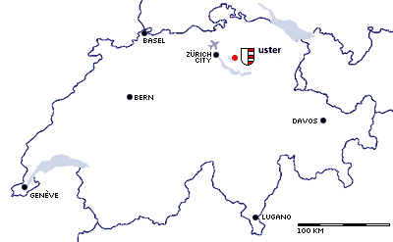
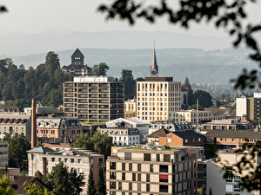
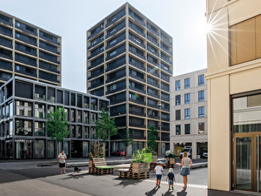
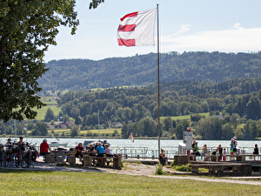
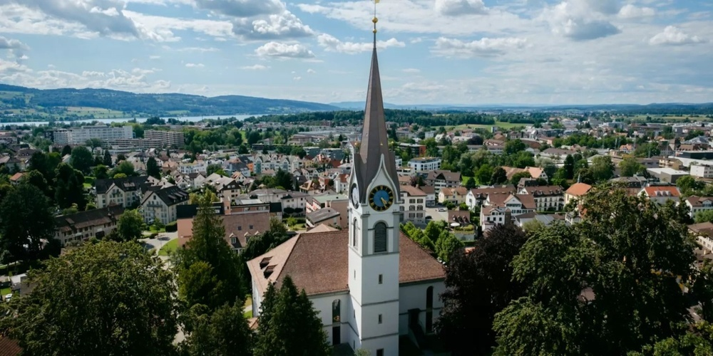
Situation : La ville d'Uster
Ca. 36'000 habitants
Ca. 2'500 entreprises (employeurs)
Ca. 17'500 lieux de travail
Parmi les 20 plus grandes villes de Suisse

Slide 4
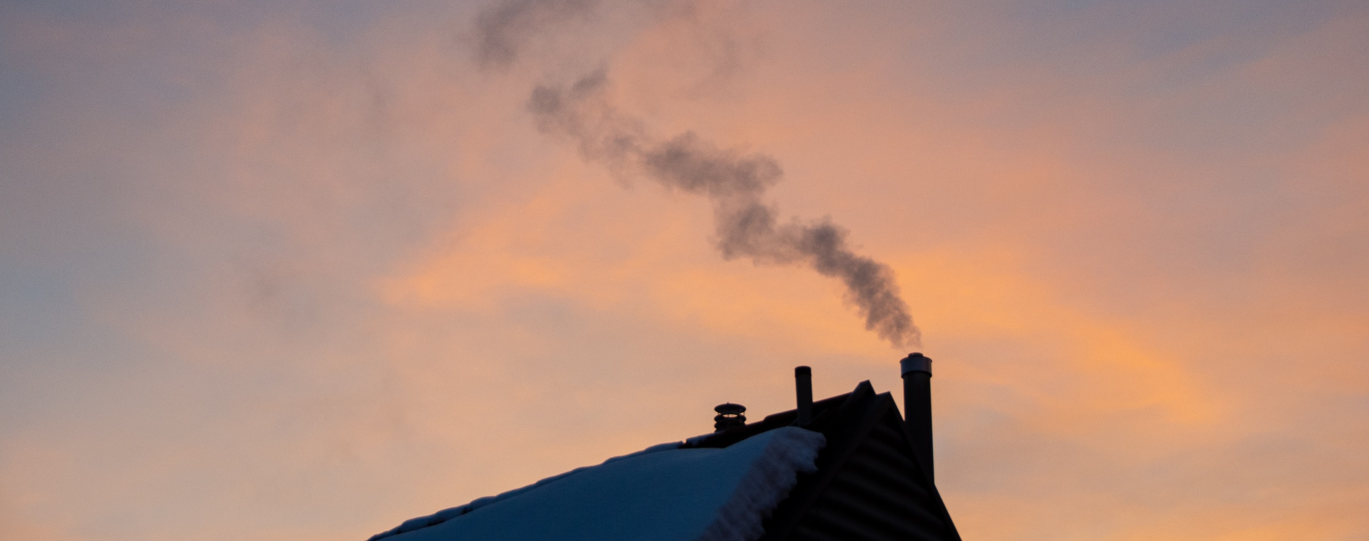
Situation
Objectif Suisse :
Net Zero jusqu'en 2050
Objectifs ville d'Uster :
Net Zero jusqu'en 2050
véhicules municipaux : Net Zero jusqu'en 2030
bâtiments municipaux Net Zero jusqu'en 2040
3,4 tonnes de CO₂ / personne / année jusqu'en 2030
Plan d'action climatique en tant qu'instrument de planification, de coordination et de mise en œuvre d'une politique climatique efficace dans la ville d'Uster
Mesures de protection et d'adaptation au climat
Photo par Nadine Marfurt sur Unsplash

Slide 5
Plan d'action pour le climat
Processus d'élaboration
Pression politique
Sur la base de résultats scientifiques
Avec un soutien extérieur
En fonction des responsabilités de la municipalité
Avec des spécialistes des différents services
Atelier de lancement avec toutes les personnes concernées
Retour d'information du groupe de travail sur l'énergie
Décisions stratégiques du groupe de pilotage

Slide 6
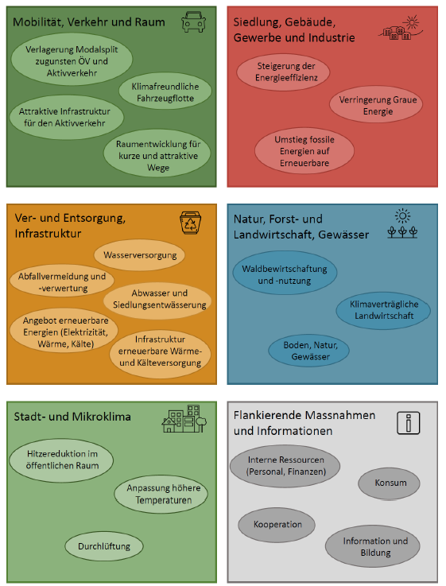
Plan d'action pour le climat
Domaines / Sujets
Mobilité, trafic et aménagement du territoire
Établissements, bâtiments, commerces et industries
Services publics et élimination des déchets, infrastructures
Nature, sylviculture et agriculture, masses d'eau
Urbain et microclimat
Mesures d'accompagnement et informations
→ 27 Fiches d'action avec horizon de mise en œuvre, priorité, coûts, impact

Slide 7

Plan d'action pour le climat
Statut actuel
Mise en œuvre des mesures
  Différents services responsables
  Coopération interservices
Application du budget dans le cadre des processus politiques habituels (pas de "fonds pour le climat" ou d'instrument similaire)
Communication, implication des employés et de la population
Suivi et contrôle
En 2025 : révision du plan d'action

Slide 8
Projet participatif
Thème / objectifs
"Protection du climat, consommation responsable et prévention des déchets - comment et pourquoi voulons-nous y parvenir à Uster ?
Revitaliser la démocratie
Renforcer le dialogue entre la ville et la population
Sensibiliser le public à la question du changement climatique

Slide 9
Projet participatif
procéder
Invitation à participer adressée à 2000 citoyens (>16, y compris des étrangers) sélectionnés de manière aléatoire -> environ 130 inscriptions
Processus de tirage au sort stratifié prenant en compte certaines caractéristiques telles que l'âge, le sexe ou l'orientation politique.
Organisation d'un panel de citoyens réunissant 20 personnes sur deux week-ends
Diffusion des résultats à tous les ménages
Café des citoyens" avec présentation des recommandations

Slide 10
Projet participatif
calendrier
Apprendre à se connaître, culture de la discussion
Introduction au sujet
Interroger des experts
Développer des objectifs
Définir les champs d'action
Développer des mesures
Formulation et adoption d'une lettre aux citoyens
La modération est essentielle

Slide 11
Projet participatif
Résultats
Contributions sur les sujets suivants :
Transfert d' informations
Éviter les déchets
Planification urbaine durable
Mobilité
Présentation publique des recommandations par le panel de citoyens
Le retour d'information sur la suite de la procédure est très important

Slide 12
Projet participatif
l'évaluation
78% des personnes interrogées préfèreraient ou participeraient certainement à un panel de citoyens s'ils étaient tirés au sort.
66% ont exprimé une grande confiance dans le panel de citoyens (confiance presque identique dans le panel de citoyens et dans les autorités municipales et cantonales)
Environ 2/3 sont d'accord avec les recommandations et les considèrent comme utiles

Slide 13
Projet participatif
conclusion
Les recommandations donnent des indications sur ce qui est important pour la population, mais n'apportent pas nécessairement de nouvelles suggestions.
La population se sent interpellée et en redemande
La compréhension de la démocratie est formée et les gens sont motivés pour participer.
"J'ai été entendu pour la première fois de ma vie.

Slide 14
Merci beaucoup pour votre attention
Karin Fehr, Membre du conseil municipal
Sarina Laustela, chef du bureau du développement durable
Stadt Uster Gesundheit Bahnhofstrasse 17 Postfach 8610 Uster
umwelt@uster.ch 044 944 76 68 www.uster.ch

